Slide 1


Лекция 16. Основные операторы
Современные платформы программирования
Notes:
Лекция 16. Основные операторы

Slide 2



Арифметические операции с числами
Python поддерживает все распространенные арифметические операции:
+
Сложение двух чисел:
-
Вычитание двух чисел:
*
Умножение двух чисел:
Notes:
Арифметические операции с числами
Python поддерживает все распространенные арифметические операции:
+
Сложение двух чисел:
-
Вычитание двух чисел:
*
Умножение двух чисел:

Slide 3


Арифметические операции с числами
/
Деление двух чисел:
//
Целочисленное деление двух чисел:
Данная операция возвращает целочисленный результат деления, отбрасывая дробную часть
**
Возведение в степень:
Notes:
/
Деление двух чисел:
//
Целочисленное деление двух чисел:
Данная операция возвращает целочисленный результат деления, отбрасывая дробную часть
**
Возведение в степень:

Slide 4

Арифметические операции с числами
%
Получение остатка от деления:
В данном случае ближайшее число к 7, которое делится на 2 без остатка, это 6. Поэтому остаток от деления равен 7 - 6 = 1
Notes:
%
Получение остатка от деления:
В данном случае ближайшее число к 7, которое делится на 2 без остатка, это 6. Поэтому остаток от деления равен 7 - 6 = 1

Slide 5
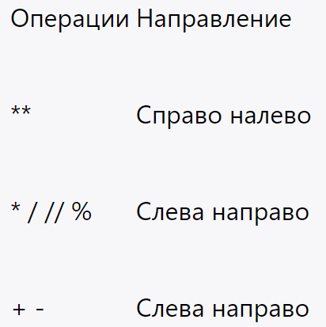
Арифметические операции с числами
При последовательном использовании нескольких арифметических операций их выполнение производится в соответствии с их приоритетом. В начале выполняются операции с большим приоритетом. Приоритеты операций в порядке убывания приведены в следующей таблице.
Notes:
При последовательном использовании нескольких арифметических операций их выполнение производится в соответствии с их приоритетом. В начале выполняются операции с большим приоритетом. Приоритеты операций в порядке убывания приведены в следующей таблице.

Slide 6


Арифметические операции с числами
Пусть у нас выполняется следующее выражение:
Здесь начале выполняется возведение в степень (5 ** 2) как операция с большим приоритетом, далее результат умножается на 4 (25 * 4), затем происходит сложение (3 + 100) и далее опять идет сложение (103 + 7).
Чтобы переопределить порядок операций, можно использовать скобки:
Следует отметить, что в арифметических операциях могут принимать участие как целые, так и дробные числа. Если в одной операции участвует целое число (int) и число с плавающей точкой (float), то целое число приводится к типу float.
Notes:
Пусть у нас выполняется следующее выражение:
Здесь начале выполняется возведение в степень (5 ** 2) как операция с большим приоритетом, далее результат умножается на 4 (25 * 4), затем происходит сложение (3 + 100) и далее опять идет сложение (103 + 7).
Чтобы переопределить порядок операций, можно использовать скобки:
Следует отметить, что в арифметических операциях могут принимать участие как целые, так и дробные числа. Если в одной операции участвует целое число (int) и число с плавающей точкой (float), то целое число приводится к типу float.

Slide 7
Арифметические операции с числами
Арифметические операции с присвоением
Ряд специальных операций позволяют использовать присвоить результат операции первому операнду:
+=
Присвоение результата сложения
-=
Присвоение результата вычитания
*=
Присвоение результата умножения
Notes:
Арифметические операции с присвоением
Ряд специальных операций позволяют использовать присвоить результат операции первому операнду:
+=
Присвоение результата сложения
-=
Присвоение результата вычитания
*=
Присвоение результата умножения

Slide 8
Арифметические операции с числами
/=
Присвоение результата от деления
//=
Присвоение результата целочисленного деления
**=
Присвоение степени числа
%=
Присвоение остатка от деления
Notes:
/=
Присвоение результата от деления
//=
Присвоение результата целочисленного деления
**=
Присвоение степени числа
%=
Присвоение остатка от деления

Slide 9
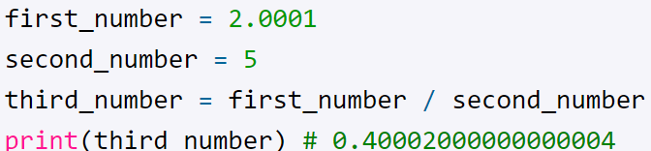
Арифметические операции с числами
Округление и функция round
При операциях с числами типа float надо учитывать, что результат операций с ними может быть не совсем точным. Например:
В данном случае мы ожидаем получить число 0.40002, однако в конце через ряд нулей появляется еще какая-то четверка. Или еще одно выражение:
Notes:
Округление и функция round
При операциях с числами типа float надо учитывать, что результат операций с ними может быть не совсем точным. Например:
В данном случае мы ожидаем получить число 0.40002, однако в конце через ряд нулей появляется еще какая-то четверка. Или еще одно выражение:

Slide 10
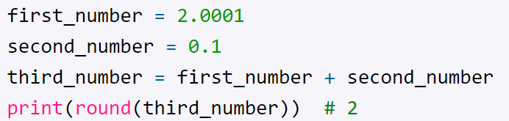
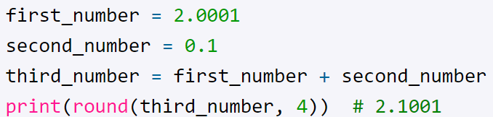
Арифметические операции с числами
В случае выше для округления результата мы можем использовать встроенную функцию round():
В функцию round() передается число, которое надо округлить. Если в функцию передается одно число, как в примере выше, то оно округляется до целого.
Функция round() также может принимать второе число, которое указывает, сколько знаков после запятой должно содержать получаемое число:
В данном случае число third_number округляется до 4 знаков после запятой.
Если в функцию передается только одно значение - только округляемое число, оно округляется то ближайшего целого
Notes:
В случае выше для округления результата мы можем использовать встроенную функцию round():
В функцию round() передается число, которое надо округлить. Если в функцию передается одно число, как в примере выше, то оно округляется до целого.
Функция round() также может принимать второе число, которое указывает, сколько знаков после запятой должно содержать получаемое число:

Slide 11
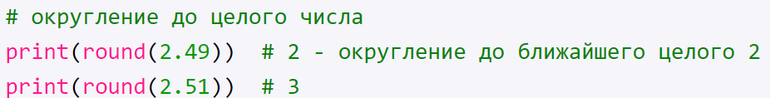

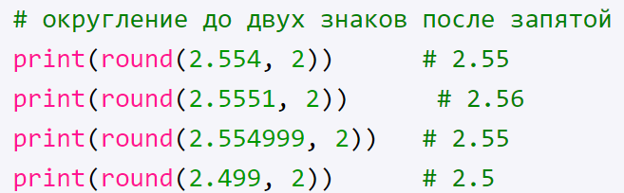
Арифметические операции с числами
Примеры округлений:
Однако если округляемая часть равна одинаково удалена от двух целых чисел, то округление идет к ближайшему четному:
Округление производится до ближайшего кратного 10 в степени минус округляемая часть:
Notes:
Примеры округлений:
Однако если округляемая часть равна одинаково удалена от двух целых чисел, то округление идет к ближайшему четному:
Округление производится до ближайшего кратного 10 в степени минус округляемая часть:

Slide 12
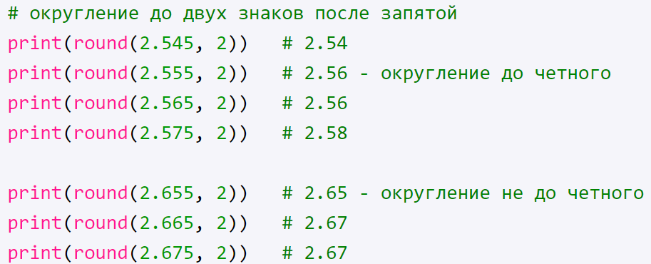
Арифметические операции с числами
Однако следует учитывать, что функция round() не идеальный инструмент. Например, выше при округление до целых чисел применяется правило, согласно которому, если округляемая часть одинаково удалена от двух значений, то округление производится до ближайшего четного значения. В Python в связи с тем, что десятичная часть числа не может быть точно представлена в виде числа float, то это может приводить к некоторым не совсем ожидаемым результатам. Например:
Notes:
Однако следует учитывать, что функция round() не идеальный инструмент. Например, выше при округление до целых чисел применяется правило, согласно которому, если округляемая часть одинаково удалена от двух значений, то округление производится до ближайшего четного значения. В Python в связи с тем, что десятичная часть числа не может быть точно представлена в виде числа float, то это может приводить к некоторым не совсем ожидаемым результатам. Например:

Slide 13
Поразрядные операции с числами
Особый класс операций представляют поразрядные операции. Они выполняются над отдельными разрядами чисел типа int. Но чтобы понять природу поразрядных операций, надо понимать что вообще представляет число в двоичном представление.
Двоичное представление чисел
При двоичной системе каждый разряд числа может иметь только два значения - 0 и 1. Например, 0 в десятичной системе также будет равен 0 в двоичной системе, а 1 в десятичной системе будет соответствовать 1 в двоичной системе. Следующее число в десятичной системе - 2 в двоичной системе будет соответствовать 10. То есть, когда мы к 1 прибавляем 1, то результатом будет 10. И так далее.
Notes:
Поразрядные операции с числами
Особый класс операций представляют поразрядные операции. Они выполняются над отдельными разрядами чисел типа int. Но чтобы понять природу поразрядных операций, надо понимать что вообще представляет число в двоичном представление.
Двоичное представление чисел
При двоичной системе каждый разряд числа может иметь только два значения - 0 и 1. Например, 0 в десятичной системе также будет равен 0 в двоичной системе, а 1 в десятичной системе будет соответствовать 1 в двоичной системе. Следующее число в десятичной системе - 2 в двоичной системе будет соответствовать 10. То есть, когда мы к 1 прибавляем 1, то результатом будет 10. И так далее.

Slide 14

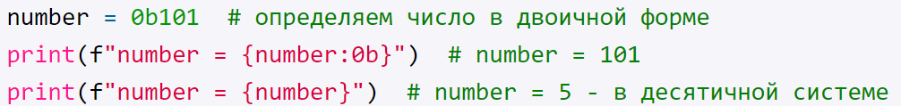
Поразрядные операции с числами
Например, 5 в двоичном представлении 101 и имеет три разряда. Для вывода десятичного числа в двоичной системе можно применять спецификатор 0b:
Без указания спецификатора функция print() выводит число в десятичной системе.
При этом Python позволяет сразу определять число в двоичной форме. Для этого число в двоичной форме указывается после префикса 0b:
Notes:
Например, 5 в двоичном представлении 101 и имеет три разряда. Для вывода десятичного числа в двоичной системе можно применять спецификатор 0b:
Без указания спецификатора функция print() выводит число в десятичной системе.
При этом Python позволяет сразу определять число в двоичной форме. Для этого число в двоичной форме указывается после префикса 0b:

Slide 15
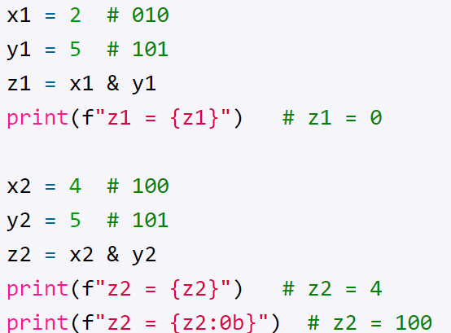
Поразрядные операции с числами
Логические операции
Логические операции выполняются над отдельными разрядами числа. В Python есть следующие логические операции:
&(логическое умножение)
Умножение производится поразрядно, и если у обоих операндов значения разрядов равно 1, то операция возвращает 1, иначе возвращается число 0. Например:
Notes:
Логические операции
Логические операции выполняются над отдельными разрядами числа. В Python есть следующие логические операции:
&(логическое умножение)
Умножение производится поразрядно, и если у обоих операндов значения разрядов равно 1, то операция возвращает 1, иначе возвращается число 0. Например:

Slide 16
Поразрядные операции с числами
В первом случае у нас два числа 2 и 5. 2 в двоичном виде представляет число 010, а 5 - 101. Поразрядно умножим числа (0*1, 1*0, 0*1) и в итоге получим 000.
Во втором случае у нас вместо двойки число 4, у которого в первом разряде 1, так же как и у числа 5, поэтому в итоге получим (1*1, 0*0, 0 *1) = 100, то есть число 4 в десятичном формате.
Notes:
В первом случае у нас два числа 2 и 5. 2 в двоичном виде представляет число 010, а 5 - 101. Поразрядно умножим числа (0*1, 1*0, 0*1) и в итоге получим 000.
Во втором случае у нас вместо двойки число 4, у которого в первом разряде 1, так же как и у числа 5, поэтому в итоге получим (1*1, 0*0, 0 *1) = 100, то есть число 4 в десятичном формате.

Slide 17
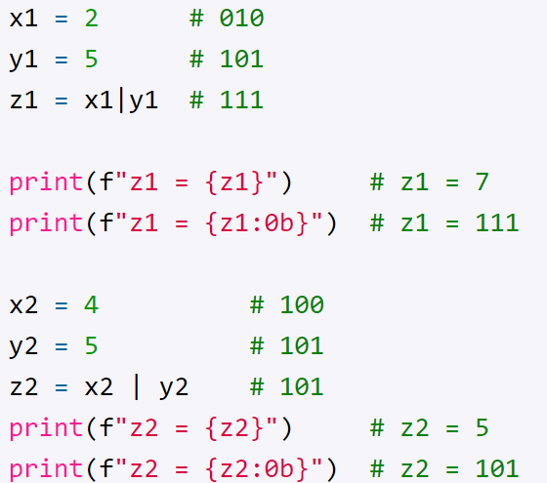
Поразрядные операции с числами
| (логическое сложение)
Похоже на логическое умножение, операция также производится по двоичным разрядам, но теперь возвращается единица, если хотя бы у одного числа в данном разряде имеется единица. Например:
Notes:
| (логическое сложение)
Похоже на логическое умножение, операция также производится по двоичным разрядам, но теперь возвращается единица, если хотя бы у одного числа в данном разряде имеется единица. Например:

Slide 18
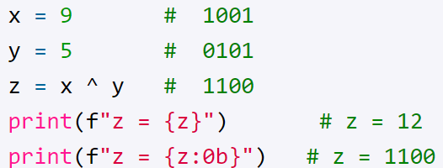
Поразрядные операции с числами
^ (логическое исключающее ИЛИ)
Если значения текущего разряда у обоих чисел разные, то возвращается 1, иначе возвращается 0. Также эту операцию называют XOR. Например:
Здесь число 9 в двоичной форме равно 1001. Число 5 равно 0101. Операция XOR дает следующий результат: 1^0, 0^1, 0^0, 1^1. Здесь мы видим, что первые два разряда чисел содержат разные значения, поэтому первые два разряда получат значение 1. А последние два разряда чисел содержат одинаковые значения, поэтому последние два разряда получат значение 0. Таким образом, мы получаем число 1100 или 12 в десятичной системе.
Notes:
^ (логическое исключающее ИЛИ)
Если значения текущего разряда у обоих чисел разные, то возвращается 1, иначе возвращается 0. Также эту операцию называют XOR. Например:
Здесь число 9 в двоичной форме равно 1001. Число 5 равно 0101. Операция XOR дает следующий результат: 1^0, 0^1, 0^0, 1^1. Здесь мы видим, что первые два разряда чисел содержат разные значения, поэтому первые два разряда получат значение 1. А последние два разряда чисел содержат одинаковые значения, поэтому последние два разряда получат значение 0. Таким образом, мы получаем число 1100 или 12 в десятичной системе.

Slide 19
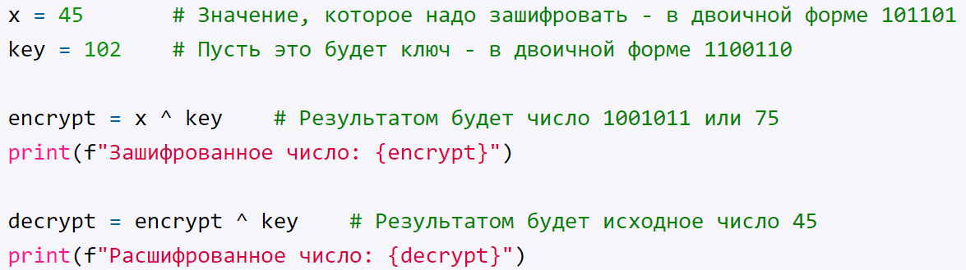
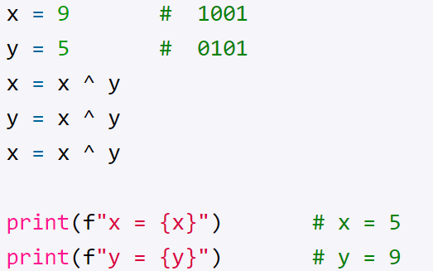
Поразрядные операции с числами
нередко данную операцию применяют для простого шифрования:
Также можно применять эту операцию для обмена значений чисел:
Notes:
нередко данную операцию применяют для простого шифрования:
Также можно применять эту операцию для обмена значений чисел:

Slide 20
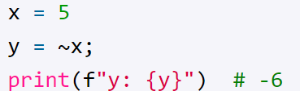
Поразрядные операции с числами
~(инверсия)
Инвертирует число. Выражение ~x фактически аналогично -(x+1). Например:
Notes:
~(инверсия)
Инвертирует число. Выражение ~x фактически аналогично -(x+1). Например:

Slide 21
Поразрядные операции с числами
Операции сдвига
Операции сдвига также производятся над разрядами чисел. Сдвиг может происходить вправо и влево.
x<<y - сдвигает число x влево на y разрядов. Например, 4<<1 сдвигает число 4 (которое в двоичном представлении 100) на один разряд влево, то есть в итоге получается 1000 или число 8 в десятичном представлении.
x>>y - сдвигает число x вправо на y разрядов. Например, 16>>1 сдвигает число 16 (которое в двоичном представлении 10000) на один разряд вправо, то есть в итоге получается 1000 или число 8 в десятичном представлении.
Notes:
Операции сдвига
Операции сдвига также производятся над разрядами чисел. Сдвиг может происходить вправо и влево.
x<<y - сдвигает число x влево на y разрядов. Например, 4<<1 сдвигает число 4 (которое в двоичном представлении 100) на один разряд влево, то есть в итоге получается 1000 или число 8 в десятичном представлении.
x>>y - сдвигает число x вправо на y разрядов. Например, 16>>1 сдвигает число 16 (которое в двоичном представлении 10000) на один разряд вправо, то есть в итоге получается 1000 или число 8 в десятичном представлении.

Slide 22
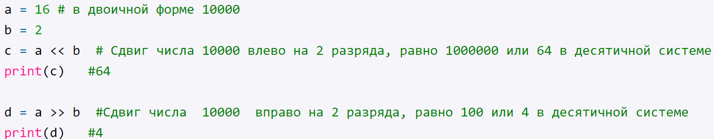
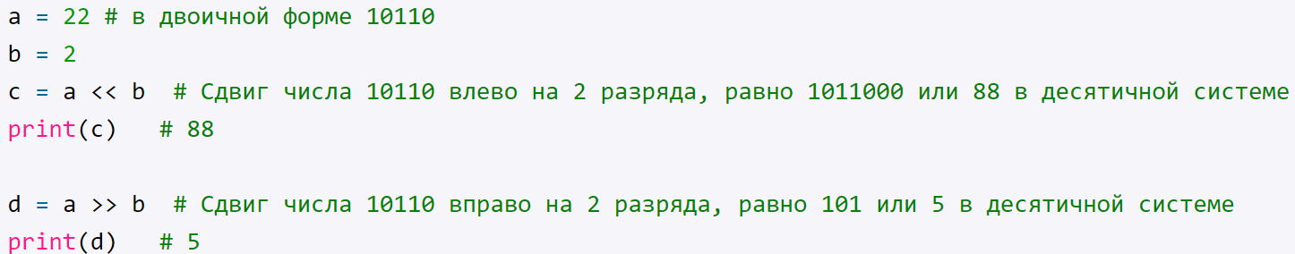
Поразрядные операции с числами
Таким образом, если исходное число, которое надо сдвинуть в ту или другую строну, делится на два, то фактически получается умножение или деление на два. Поэтому подобную операцию можно использовать вместо непосредственного умножения или деления на два. Например:
При этом числа, которые участвую в операциях, необязательно должны быть кратны 2::
Notes:
Таким образом, если исходное число, которое надо сдвинуть в ту или другую строну, делится на два, то фактически получается умножение или деление на два. Поэтому подобную операцию можно использовать вместо непосредственного умножения или деления на два. Например:
При этом числа, которые участвую в операциях, необязательно должны быть кратны 2::

Slide 23
Условные выражения
Ряд операций представляют условные выражения. Все эти операции принимают два операнда и возвращают логическое значение, которое в Python представляет тип bool. Существует только два логических значения - True (выражение истинно) и False (выражение ложно).
Операции сравнения
Простейшие условные выражения представляют операции сравнения, которые сравнивают два значения. Python поддерживает следующие операции сравнения:
==
Возвращает True, если оба операнда равны. Иначе возвращает False.
!=
Возвращает True, если оба операнда НЕ равны. Иначе возвращает False.
Notes:
Условные выражения
Ряд операций представляют условные выражения. Все эти операции принимают два операнда и возвращают логическое значение, которое в Python представляет тип bool. Существует только два логических значения - True (выражение истинно) и False (выражение ложно).
Операции сравнения
Простейшие условные выражения представляют операции сравнения, которые сравнивают два значения. Python поддерживает следующие операции сравнения:
==
Возвращает True, если оба операнда равны. Иначе возвращает False.
!=
Возвращает True, если оба операнда НЕ равны. Иначе возвращает False.

Slide 24
Условные выражения
> (больше чем)
Возвращает True, если первый операнд больше второго.
< (меньше чем)
Возвращает True, если первый операнд меньше второго.
>= (больше или равно)
Возвращает True, если первый операнд больше или равен второму.
<= (меньше или равно)
Возвращает True, если первый операнд меньше или равен второму.
Notes:
> (больше чем)
Возвращает True, если первый операнд больше второго.
< (меньше чем)
Возвращает True, если первый операнд меньше второго.
>= (больше или равно)
Возвращает True, если первый операнд больше или равен второму.
<= (меньше или равно)
Возвращает True, если первый операнд меньше или равен второму.

Slide 25
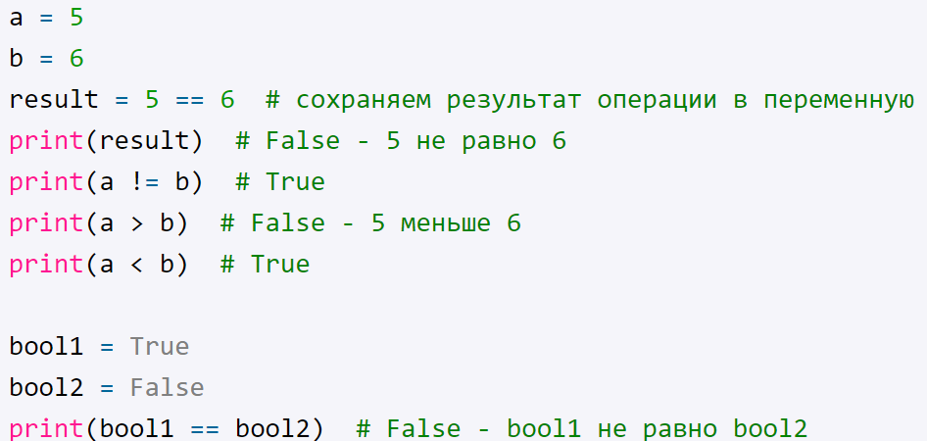
Условные выражения
Операции сравнения могут сравнивать различные объекты - строки, числа, логические значения, однако оба операнда операции должны представлять один и тот же тип.
Notes:
Операции сравнения могут сравнивать различные объекты - строки, числа, логические значения, однако оба операнда операции должны представлять один и тот же тип.

Slide 26

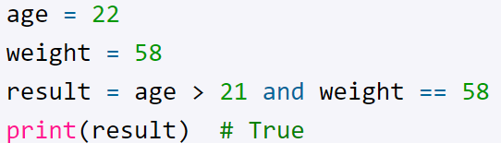
Условные выражения
Логические операции
Для создания составных условных выражений применяются логические операции. В Python имеются следующие логические операторы:
Оператор and (логическое умножение) применяется к двум операндам:
Сначала оператор and оценивает выражение x, и если оно равно False, то возвращается его значение. Если оно равно True, то оценивается второй операнд - y и возвращается значение y.
В данном случае оператор and сравнивает результаты двух выражений: age > 21 weight == 58. И если оба этих выражений возвращают True, то оператор and также возвращает True (формально возвращается значение последнего операнда).
Notes:
Логические операции
Для создания составных условных выражений применяются логические операции. В Python имеются следующие логические операторы:
Оператор and (логическое умножение) применяется к двум операндам:
Сначала оператор and оценивает выражение x, и если оно равно False, то возвращается его значение. Если оно равно True, то оценивается второй операнд - y и возвращается значение y.
В данном случае оператор and сравнивает результаты двух выражений: age > 21 weight == 58. И если оба этих выражений возвращают True, то оператор and также возвращает True (формально возвращается значение последнего операнда).

Slide 27
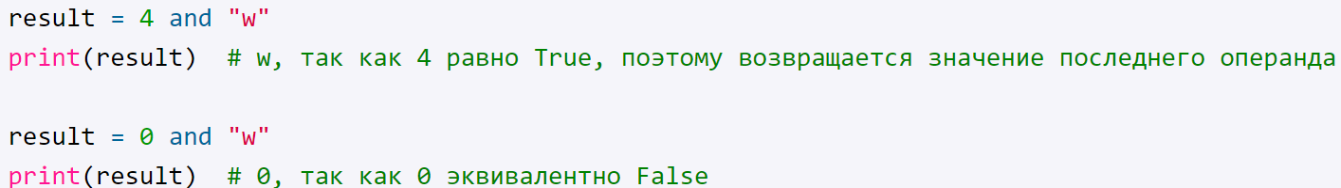
Условные выражения
Но операндами оператора and необязательно выступают значения True и False. Это могут быть любые значения. Например:
В данном случае число 0 и пустая строка "" расматриваются как False, все остальные числа и непустые строки эквивалентны True
Notes:
Но операндами оператора and необязательно выступают значения True и False. Это могут быть любые значения. Например:
В данном случае число 0 и пустая строка "" расматриваются как False, все остальные числа и непустые строки эквивалентны True

Slide 28
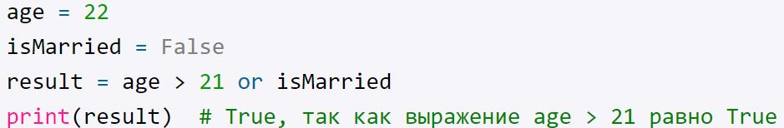
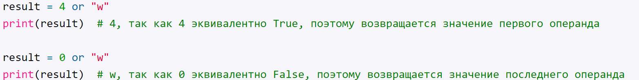
Условные выражения
or (логическое сложение) также применяется к двум операндам:
Сначала оператор or оценивает выражение x, и если оно равно True, то возвращается его значение. Если оно равно False, то оценивается второй операнд - y и возвращается значение y. Например
И также оператор or может применяться к любым значениям. Например:
Notes:
or (логическое сложение) также применяется к двум операндам:
Сначала оператор or оценивает выражение x, и если оно равно True, то возвращается его значение. Если оно равно False, то оценивается второй операнд - y и возвращается значение y. Например
И также оператор or может применяться к любым значениям. Например:

Slide 29
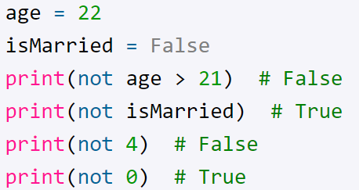
Условные выражения
not (логическое отрицание)
Возвращает True, если выражение равно False
Notes:
not (логическое отрицание)
Возвращает True, если выражение равно False

Slide 30
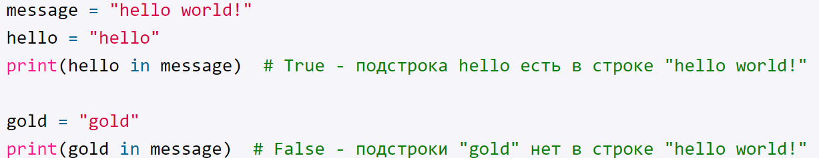
Условные выражения
Оператор in
Оператор in возвращает True если в некотором наборе значений есть определенное значение. Он имеет следующую форму:
Например, строка представляет набор символов. И с помощью оператора in мы можем проверить, есть ли в ней какая-нибудь подстрока:
Notes:
Оператор in
Оператор in возвращает True если в некотором наборе значений есть определенное значение. Он имеет следующую форму:
Например, строка представляет набор символов. И с помощью оператора in мы можем проверить, есть ли в ней какая-нибудь подстрока:

Slide 31
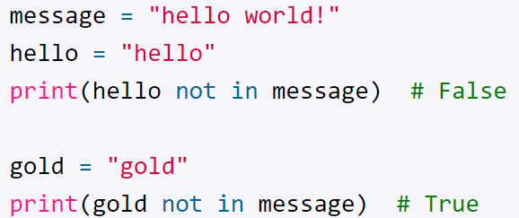
Условные выражения
Если нам надо наоборот проверить, нет ли в наборе значений какого-либо значения, то мы може использовать модификацию оператора - not in. Она возвращает True, если в наборе значений НЕТ определенного значения:
Notes:
Если нам надо наоборот проверить, нет ли в наборе значений какого-либо значения, то мы може использовать модификацию оператора - not in. Она возвращает True, если в наборе значений НЕТ определенного значения:

Slide 32
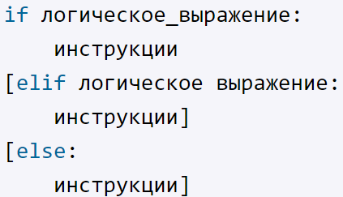
Условная конструкция if
Условные конструкции используют условные выражения и в зависимости от их значения направляют выполнение программы по одному из путей. Одна из таких конструкций - это конструкция if. Она имеет следующее формальное определение:
Notes:
Условная конструкция if
Условные конструкции используют условные выражения и в зависимости от их значения направляют выполнение программы по одному из путей. Одна из таких конструкций - это конструкция if. Она имеет следующее формальное определение:

Slide 33
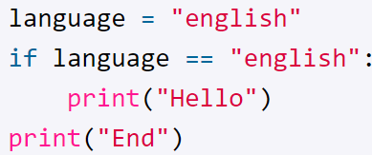

Условная конструкция if
В самом простом виде после ключевого слова if идет логическое выражение. И если это логическое выражение возвращает True, то выполняется последующий блок инструкций, каждая из которых должна начинаться с новой строки и должна иметь отступы от начала выражения if (отступ желательно делать в 4 пробела или то количество пробелов, которое кратно 4):
Поскольку в данном случае значение переменной language равно "english", то будет выполняться блок if, который содержит только одну инструкцию - print("Hello"). В итоге консоль выведет следующие строки:
Notes:
В самом простом виде после ключевого слова if идет логическое выражение. И если это логическое выражение возвращает True, то выполняется последующий блок инструкций, каждая из которых должна начинаться с новой строки и должна иметь отступы от начала выражения if (отступ желательно делать в 4 пробела или то количество пробелов, которое кратно 4):
Поскольку в данном случае значение переменной language равно "english", то будет выполняться блок if, который содержит только одну инструкцию - print("Hello"). В итоге консоль выведет следующие строки:

Slide 34
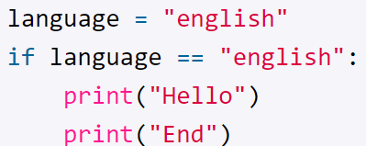
Условная конструкция if
Обратите внимание в коде на последнюю строку, которая выводит сообщение "End". Она не имеет отступов от начала строки, поэтому она не принадлежит к блоку if и будет выполняться в любом случае, даже если выражение в конструкции if возвратит False.
Но если бы мы поставили бы отступы, то она также принадлежала бы к конструкции if:
Notes:
Обратите внимание в коде на последнюю строку, которая выводит сообщение "End". Она не имеет отступов от начала строки, поэтому она не принадлежит к блоку if и будет выполняться в любом случае, даже если выражение в конструкции if возвратит False.
Но если бы мы поставили бы отступы, то она также принадлежала бы к конструкции if:

Slide 35
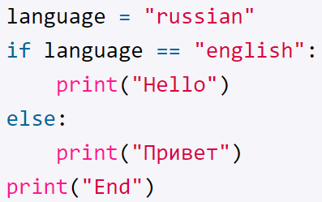
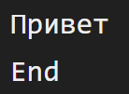
Условная конструкция if
Блок else
Если вдруг нам надо определить альтернативное решение на тот случай, если выражение в if возвратит False, то мы можем использовать блок else:
Если выражение language == "english" возвращает True, то выполняется блок if, иначе выполняется блок else. И поскольку в данном случае условие language == "english" возвращает False, то будут выполняться инструкция из блока else.
Причем инструкции блока else также должны имет отступы от начала строки. Например, в примере выше print("End") не имеет отступа, поэтому она не входит в блок else и будет выполнятьься вне зависимости, чему равно условие language == "english". То есть консоль нам выведет следующие строки:
Notes:
Блок else
Если вдруг нам надо определить альтернативное решение на тот случай, если выражение в if возвратит False, то мы можем использовать блок else:
Если выражение language == "english" возвращает True, то выполняется блок if, иначе выполняется блок else. И поскольку в данном случае условие language == "english" возвращает False, то будут выполняться инструкция из блока else.
Причем инструкции блока else также должны имет отступы от начала строки. Например, в примере выше print("End") не имеет отступа, поэтому она не входит в блок else и будет выполнятьься вне зависимости, чему равно условие language == "english". То есть консоль нам выведет следующие строки:

Slide 36
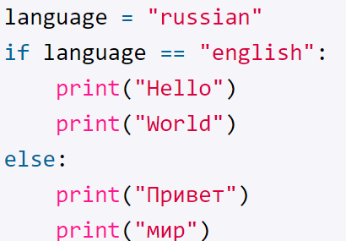
Условная конструкция if
Блок else также может иметь несколько инструкций, которые должны иметь отступ от начала строки:
Notes:
Блок else также может иметь несколько инструкций, которые должны иметь отступ от начала строки:

Slide 37
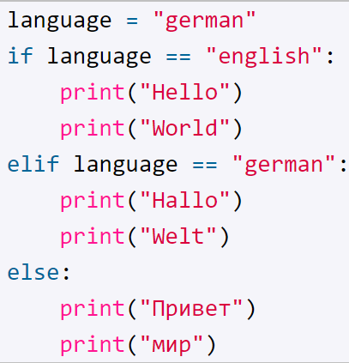
Условная конструкция if
elif
Если необходимо ввести несколько альтернативных условий, то можно использовать дополнительные блоки elif, после которого идет блок инструкций.
Сначала Python проверяет выражение if. Если оно равно True, то выполняются инструкции из блока if. Если это условие возвращает False, то Python проверяет выражение из elif.
Если выражение после elif равно True, то выполняются инструкции из блока elif. Но если оно равно False то выполняются инструкции из блока else
Notes:
elif
Если необходимо ввести несколько альтернативных условий, то можно использовать дополнительные блоки elif, после которого идет блок инструкций.
Сначала Python проверяет выражение if. Если оно равно True, то выполняются инструкции из блока if. Если это условие возвращает False, то Python проверяет выражение из elif.
Если выражение после elif равно True, то выполняются инструкции из блока elif. Но если оно равно False то выполняются инструкции из блока else

Slide 38
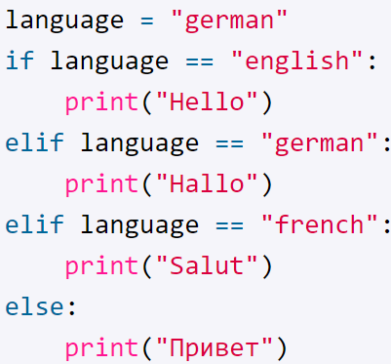
Условная конструкция if
При необходимости можно определить несколько блоков elif для разных условий. Например:
Notes:
При необходимости можно определить несколько блоков elif для разных условий. Например:

Slide 39
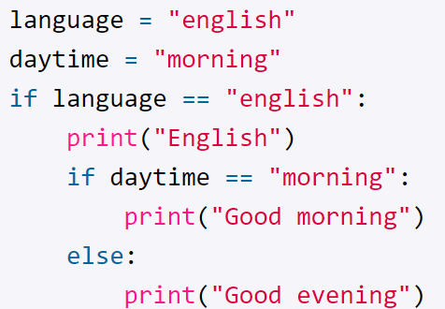
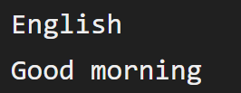
Условная конструкция if
Вложенные конструкции if
Конструкция if в свою очередь сама может иметь вложенные конструкции if:
Здесь конструкция if содержит вложенную конструкцию if/else. То есть если переменная language равна "english", тогда вложенная конструкция if/else дополнительно проверяет значение переменной daytime - равна ли она строке "morning" ли нет. И в данном случае мы получим следующий консольный вывод:
Notes:
Вложенные конструкции if
Конструкция if в свою очередь сама может иметь вложенные конструкции if:
Здесь конструкция if содержит вложенную конструкцию if/else. То есть если переменная language равна "english", тогда вложенная конструкция if/else дополнительно проверяет значение переменной daytime - равна ли она строке "morning" ли нет. И в данном случае мы получим следующий консольный вывод:

Slide 40
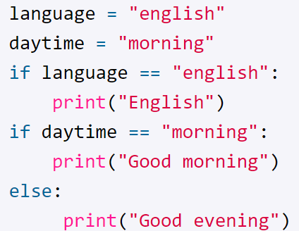
Условная конструкция if
Стоит учитывать, что вложенные выражения if также должны начинаться с отступов, а инструкции во вложенных конструкциях также должны иметь отступы. Отступы, расставленные не должным образом, могут изменить логику программы. Так, предыдущий пример НЕ аналогичен следующему:
Notes:
Стоит учитывать, что вложенные выражения if также должны начинаться с отступов, а инструкции во вложенных конструкциях также должны иметь отступы. Отступы, расставленные не должным образом, могут изменить логику программы. Так, предыдущий пример НЕ аналогичен следующему:

Slide 41
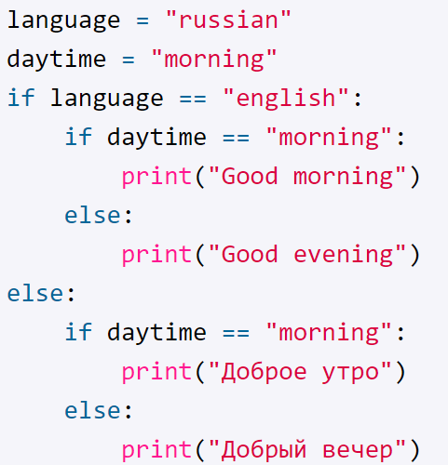
Условная конструкция if
Подобным образом можно размещать вложенные конструкции
if/elif/else в блоках elif и else:
Notes:
Подобным образом можно размещать вложенные конструкции
if/elif/else в блоках elif и else:

Slide 42

Циклы
Циклы позволяют выполнять некоторое действие в зависимости от соблюдения некоторого условия. В языке Python есть следующие типы циклов:
while
For
Цикл while
Цикл while проверяет истинность некоторого условия, и если условие истинно, то выполняет инструкции цикла. Он имеет следующее формальное определение:
Notes:
Циклы
Циклы позволяют выполнять некоторое действие в зависимости от соблюдения некоторого условия. В языке Python есть следующие типы циклов:
while
For
Цикл while
Цикл while проверяет истинность некоторого условия, и если условие истинно, то выполняет инструкции цикла. Он имеет следующее формальное определение:

Slide 43
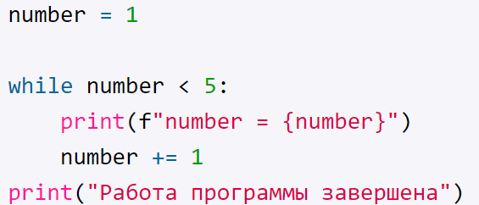
Циклы
После ключевого слова while указывается условное выражение, и пока это выражение возвращает значение True, будет выполняться блок инструкций, который идет далее.
Все инструкции, которые относятся к циклу while, располагаются на последующих строках и должны иметь отступ от начала ключевого слова while.
В данном случае цикл while будет выполняться, пока переменная number меньше 5.
Notes:
После ключевого слова while указывается условное выражение, и пока это выражение возвращает значение True, будет выполняться блок инструкций, который идет далее.
Все инструкции, которые относятся к циклу while, располагаются на последующих строках и должны иметь отступ от начала ключевого слова while.
В данном случае цикл while будет выполняться, пока переменная number меньше 5.

Slide 44

Циклы
Сам блок цикла состоит из двух инструкций:
Обратите внимание, что они имеют отступы от начала оператора while - в данном случае от начала строки. Благодаря этому Python может определить, что они принадлежат циклу. В самом цикле сначала выводится значение переменной number, а потом ей присваивается новое значение. .
Также обратите внимание, что последняя инструкция print("Работа программы завершена") не имеет отступов от начала строки, поэтому она не входит в цикл while.
Notes:
Сам блок цикла состоит из двух инструкций:
Обратите внимание, что они имеют отступы от начала оператора while - в данном случае от начала строки. Благодаря этому Python может определить, что они принадлежат циклу. В самом цикле сначала выводится значение переменной number, а потом ей присваивается новое значение. .
Также обратите внимание, что последняя инструкция print("Работа программы завершена") не имеет отступов от начала строки, поэтому она не входит в цикл while.

Slide 45
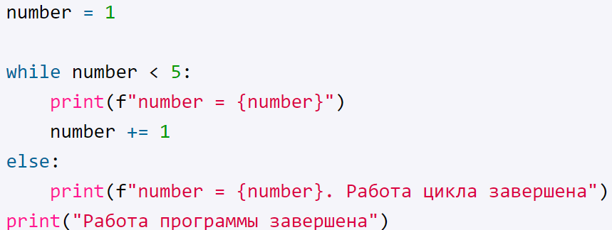
Циклы
Для цикла while также можно определить дополнительный блок else, инструкции которого выполняются, когда условие равно False:
Notes:
Для цикла while также можно определить дополнительный блок else, инструкции которого выполняются, когда условие равно False:

Slide 46

Циклы
Цикл for
Другой тип циклов представляет конструкция for. Этот цикл пробегается по набору значений, помещает каждое значение в переменную, и затем в цикле мы можем с этой переменной производить различные действия. Формальное определение цикла for:
После ключевого слова for идет название переменной, в которую будут помещаться значения. Затем после оператора in указывается набор значений и двоеточие.
А со следующей строки располагается блок инструкций цикла, которые также должны иметь отступы от начала цикла.
Notes:
Цикл for
Другой тип циклов представляет конструкция for. Этот цикл пробегается по набору значений, помещает каждое значение в переменную, и затем в цикле мы можем с этой переменной производить различные действия. Формальное определение цикла for:
После ключевого слова for идет название переменной, в которую будут помещаться значения. Затем после оператора in указывается набор значений и двоеточие.
А со следующей строки располагается блок инструкций цикла, которые также должны иметь отступы от начала цикла.

Slide 47
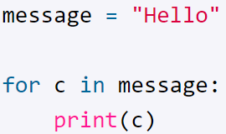
Циклы
При выполнении цикла Python последовательно получает все значения из набора и передает их переменную. Когда все значения из набора будут перебраны, цикл завершает свою работу.
В качестве набора значений, например, можно рассматривать строку, которая по сути представляет набор символов. Посмотрим на примере:
В цикле определяется переменную c, после оператора in в качестве перебираемого набора указана переменная message, которая хранит строку "Hello". В итоге цикл for будет перебираеть последовательно все символы из строки message и помещать их в переменную c. Блок самого цикла состоит из одной инструкции, которая выводит значение переменной с на консоль.
Notes:
При выполнении цикла Python последовательно получает все значения из набора и передает их переменную. Когда все значения из набора будут перебраны, цикл завершает свою работу.
В качестве набора значений, например, можно рассматривать строку, которая по сути представляет набор символов. Посмотрим на примере:
В цикле определяется переменную c, после оператора in в качестве перебираемого набора указана переменная message, которая хранит строку "Hello". В итоге цикл for будет перебираеть последовательно все символы из строки message и помещать их в переменную c. Блок самого цикла состоит из одной инструкции, которая выводит значение переменной с на консоль.

Slide 48



Циклы
Нередко в связке с циклом for применяется встроенная функция range(), которая генерирует числовую последовательность:
Если функцию range передается один параметр, то он означает максимальное значение диапазона чисел. В данном случае генерируется последовательность от 0 до 10 (не включительно). В итоге мы получим следующий консольный вывод:
Также в функцию range() можно передать минимальное значение диапазона
Здесь генерируется последовательность от 4 до 10 (не включая).
Notes:
Нередко в связке с циклом for применяется встроенная функция range(), которая генерирует числовую последовательность:
Если функцию range передается один параметр, то он означает максимальное значение диапазона чисел. В данном случае генерируется последовательность от 0 до 10 (не включительно). В итоге мы получим следующий консольный вывод:
Также в функцию range() можно передать минимальное значение диапазона
Здесь генерируется последовательность от 4 до 10 (не включая).

Slide 49

Циклы
Также в функцию range() можно передать третий параметр, который указывает на приращение:
Здесь генерируется последовательность от 0 до 10 (не включая) с приращением 2.
Notes:
Также в функцию range() можно передать третий параметр, который указывает на приращение:
Здесь генерируется последовательность от 0 до 10 (не включая) с приращением 2.

Slide 50
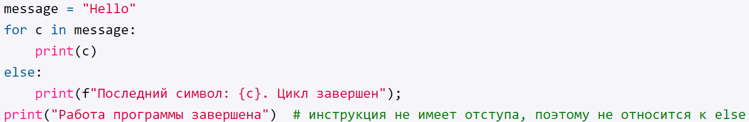
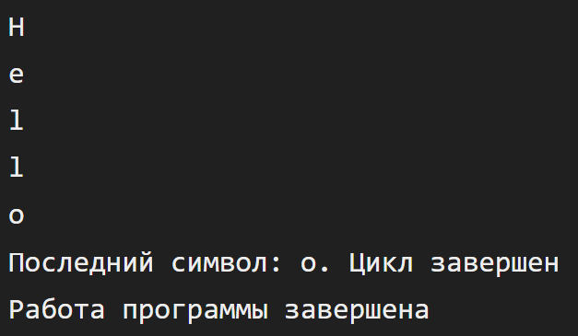
Циклы
Цикл for также может иметь дополнительный блок else, который выполняется после завершения цикла:
В данном случае мы получим следующий консольный вывод:
Стоит отметить, что блок else имеет доступ ко всем переменным, которые определены в цикле for.
Notes:
Цикл for также может иметь дополнительный блок else, который выполняется после завершения цикла:
В данном случае мы получим следующий консольный вывод:
Стоит отметить, что блок else имеет доступ ко всем переменным, которые определены в цикле for.

Slide 51
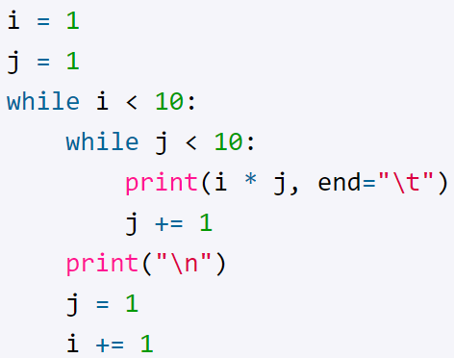
Циклы
Вложенные циклы
Одни циклы внутри себя могут содержать другие циклы. Рассмотрим на примере вывода таблицы умножения:
Внешний цикл while i < 10: срабатывает 9 раз пока переменная i не станет равна 10. Внутри этого цикла срабатывает внутренний цикл while j < 10:. Внутренний цикл также срабатывает 9 раз пока переменная j не станет равна 10. Причем все 9 итераций внутреннего цикла срабатывают в рамках одной итерации внешнего цикла.
Notes:
Вложенные циклы
Одни циклы внутри себя могут содержать другие циклы. Рассмотрим на примере вывода таблицы умножения:
Внешний цикл while i < 10: срабатывает 9 раз пока переменная i не станет равна 10. Внутри этого цикла срабатывает внутренний цикл while j < 10:. Внутренний цикл также срабатывает 9 раз пока переменная j не станет равна 10. Причем все 9 итераций внутреннего цикла срабатывают в рамках одной итерации внешнего цикла.

Slide 52
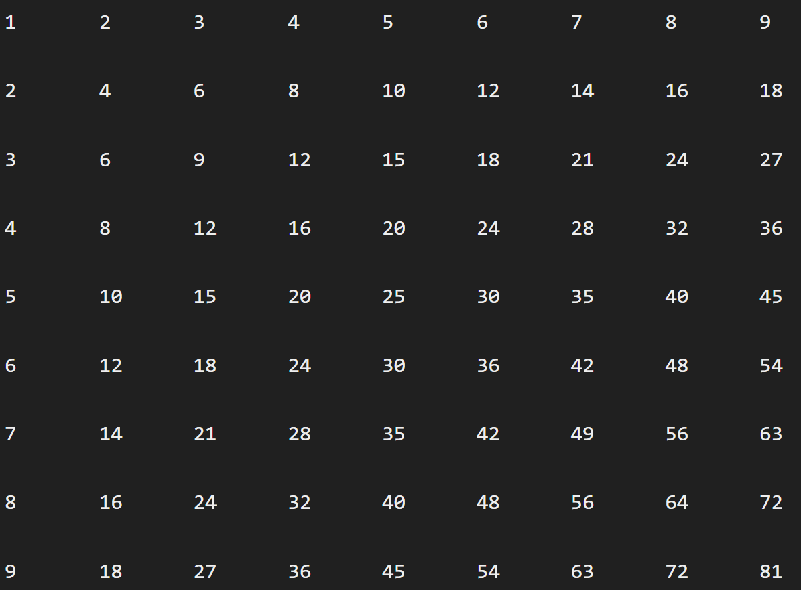
Циклы
В каждой итерации внутреннего цикла на консоль будет выводится произведение чисел i и j. Затем значение переменной j увеличивается на единицу. Когда внутренний цикл закончил работу, значений переменной j сбрасывается в 1, а значение переменной i увеличивается на единицу и происходит переход к следующей итерации внешнего цикла. И все повторяется, пока переменная i не станет равна 10. Соответственно внутренний цикл сработает всего 81 раз для всех итераций внешнего цикла. В итоге мы получим следующий консольный вывод:
Notes:
В каждой итерации внутреннего цикла на консоль будет выводится произведение чисел i и j. Затем значение переменной j увеличивается на единицу. Когда внутренний цикл закончил работу, значений переменной j сбрасывается в 1, а значение переменной i увеличивается на единицу и происходит переход к следующей итерации внешнего цикла. И все повторяется, пока переменная i не станет равна 10. Соответственно внутренний цикл сработает всего 81 раз для всех итераций внешнего цикла. В итоге мы получим следующий консольный вывод:

Slide 53
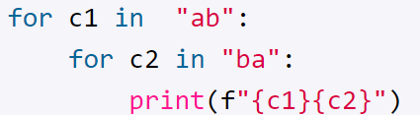
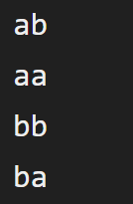
Циклы
Подобным образом можно определять вложенные циклы for:
В данном случае внешний цикл проходит по строке "ab" и каждый символ помещает в переменную c1. Внутренний цикл проходит по строке "ba", помещает каждый символ строки в переменную c2 и выводит сочетание обоих символов на консоль. То есть в итоге мы получим все возможные сочетания символов a и b:
Notes:
Подобным образом можно определять вложенные циклы for:
В данном случае внешний цикл проходит по строке "ab" и каждый символ помещает в переменную c1. Внутренний цикл проходит по строке "ba", помещает каждый символ строки в переменную c2 и выводит сочетание обоих символов на консоль. То есть в итоге мы получим все возможные сочетания символов a и b:

Slide 54
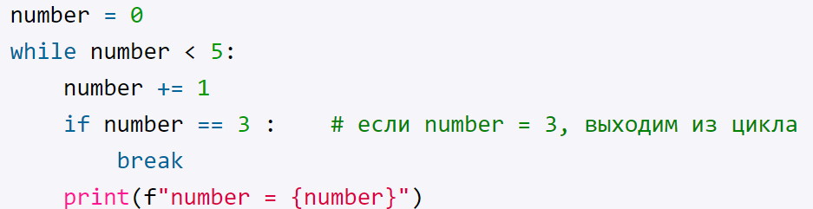
Циклы
Выход из цикла. break и continue
Для управления циклом мы можем использовать специальные операторы break и continue. Оператор break осуществляет выход из цикла. А оператор continue выполняет переход к следующей итерации цикла.
Оператор break может использоваться, если в цикле образуются условия, которые несовместимы с его дальнейшим выполнением. Рассмотрим следующий пример:
Notes:
Выход из цикла. break и continue
Для управления циклом мы можем использовать специальные операторы break и continue. Оператор break осуществляет выход из цикла. А оператор continue выполняет переход к следующей итерации цикла.
Оператор break может использоваться, если в цикле образуются условия, которые несовместимы с его дальнейшим выполнением. Рассмотрим следующий пример:

Slide 55
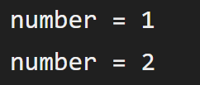

Циклы
Здесь цикл while проверяет условие number < 5. И пока number не равно 5, предполагается, что значение number будет выводиться на консоль. Однако внутри цикла также проверяется другое условие: if number == 3. То есть, если значение number равно 3, то с помощью оператора break выходим из цикла. И в итоге мы получим следующий консольный вывод:
Notes:
Здесь цикл while проверяет условие number < 5. И пока number не равно 5, предполагается, что значение number будет выводиться на консоль. Однако внутри цикла также проверяется другое условие: if number == 3. То есть, если значение number равно 3, то с помощью оператора break выходим из цикла. И в итоге мы получим следующий консольный вывод:

Slide 56
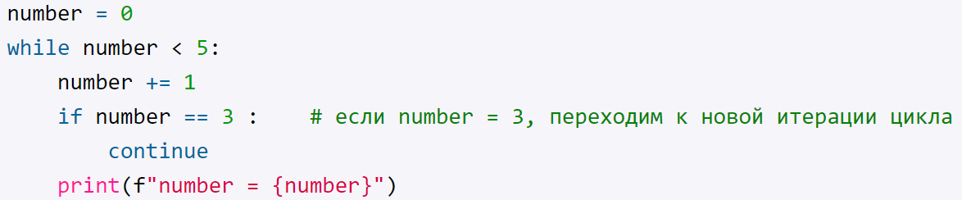
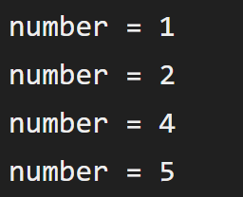
Циклы
В отличие от оператора break оператор continue выполняет переход к следующей итерации цикла без его завершения. Например, в предыдущем примере заменим break на continue:
И в этом случае если значение переменной number равно 3, последующие инструкции после оператора continue не будут выполняться:
Notes:
В отличие от оператора break оператор continue выполняет переход к следующей итерации цикла без его завершения. Например, в предыдущем примере заменим break на continue:
И в этом случае если значение переменной number равно 3, последующие инструкции после оператора continue не будут выполняться:

